Slide 1
MANUALE D’USO: MemoMe
Realizzato da: Andrea Efficace -Ionut Marian Motoi -Lorenzo Rossi

Slide 2

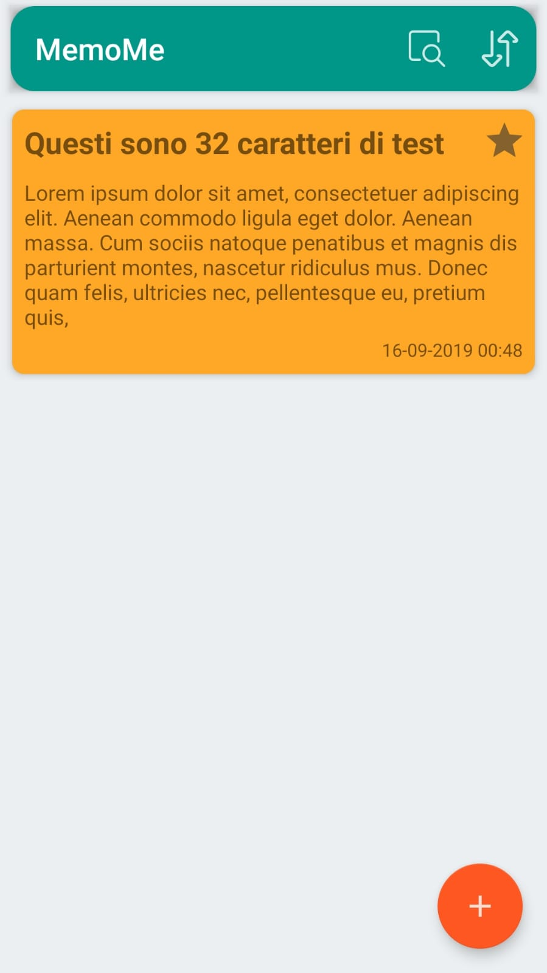
SCHERMATA INIZIALE
Permette di cercare una nota in base al titolo e al testo
Nome applicazione
Titolo Nota
Permette di ordinare le note in base al:
-colore
-data
-titolo
Testo della nota
Icona personalizzata
Data ultima modifica/creazione

Slide 3
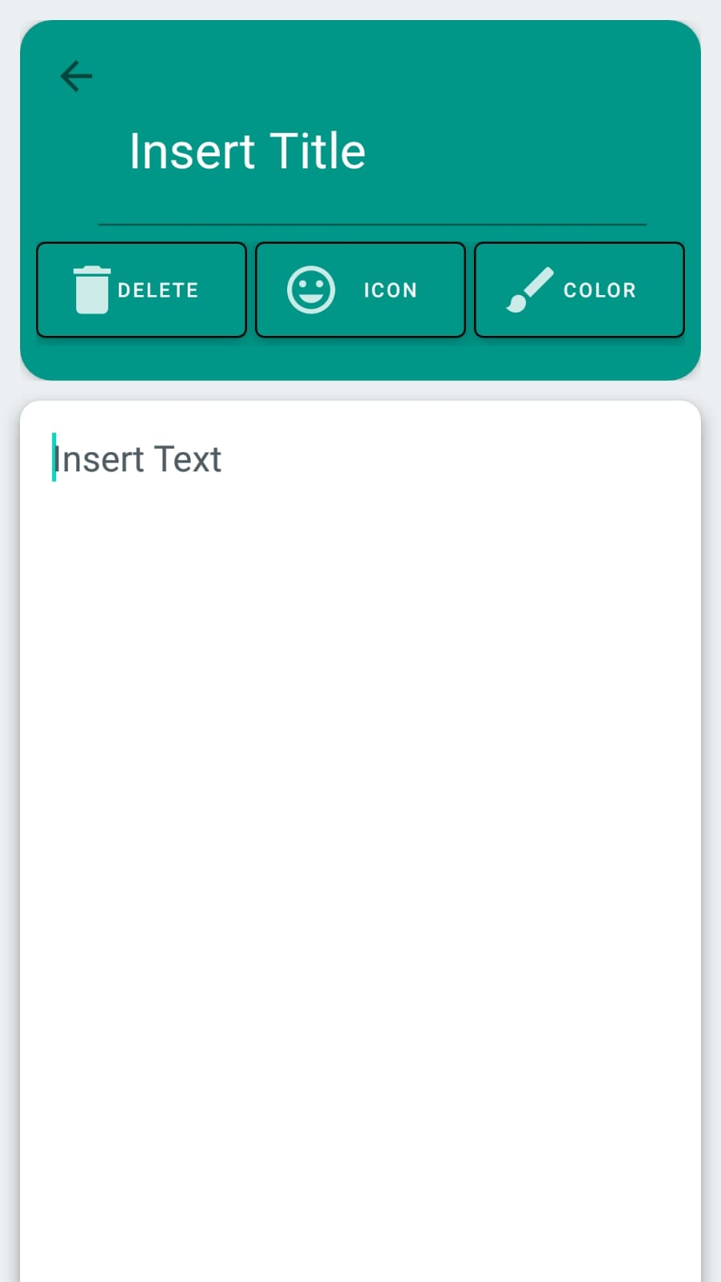
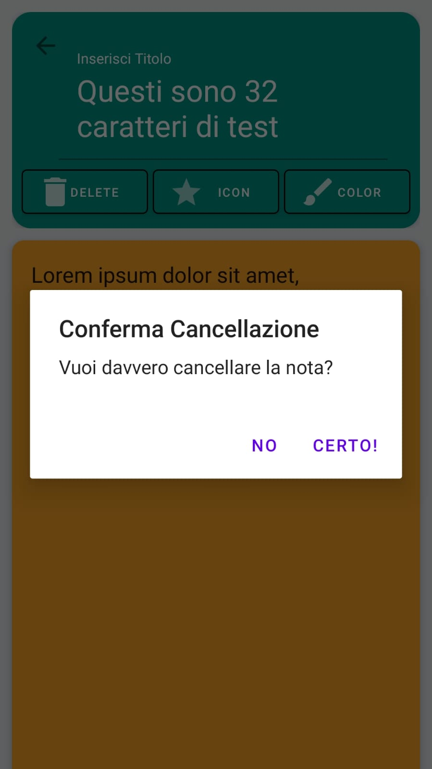
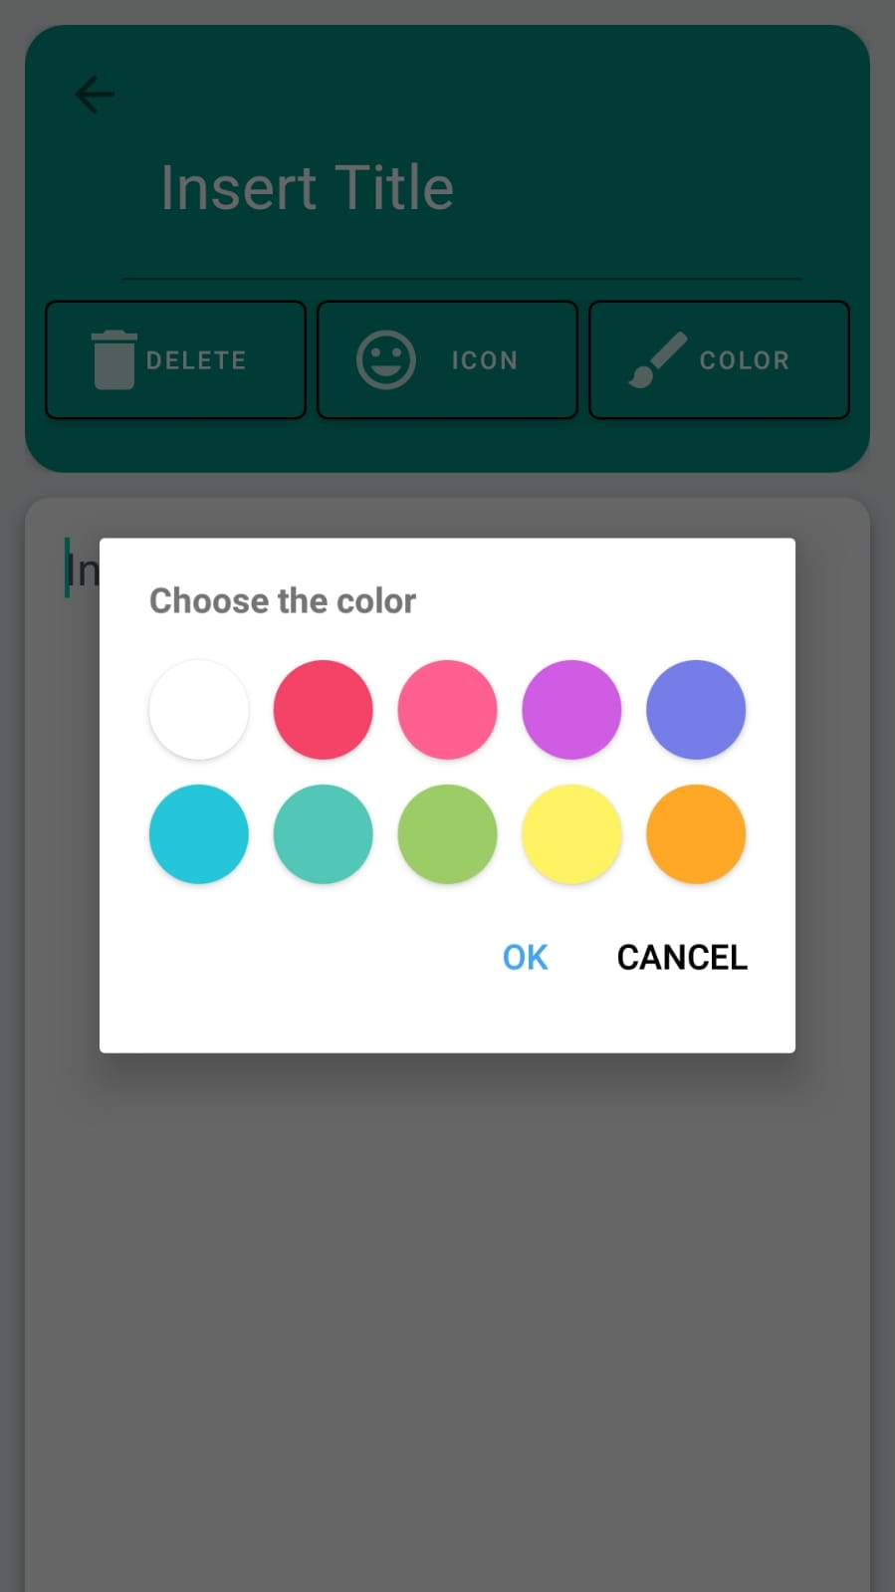
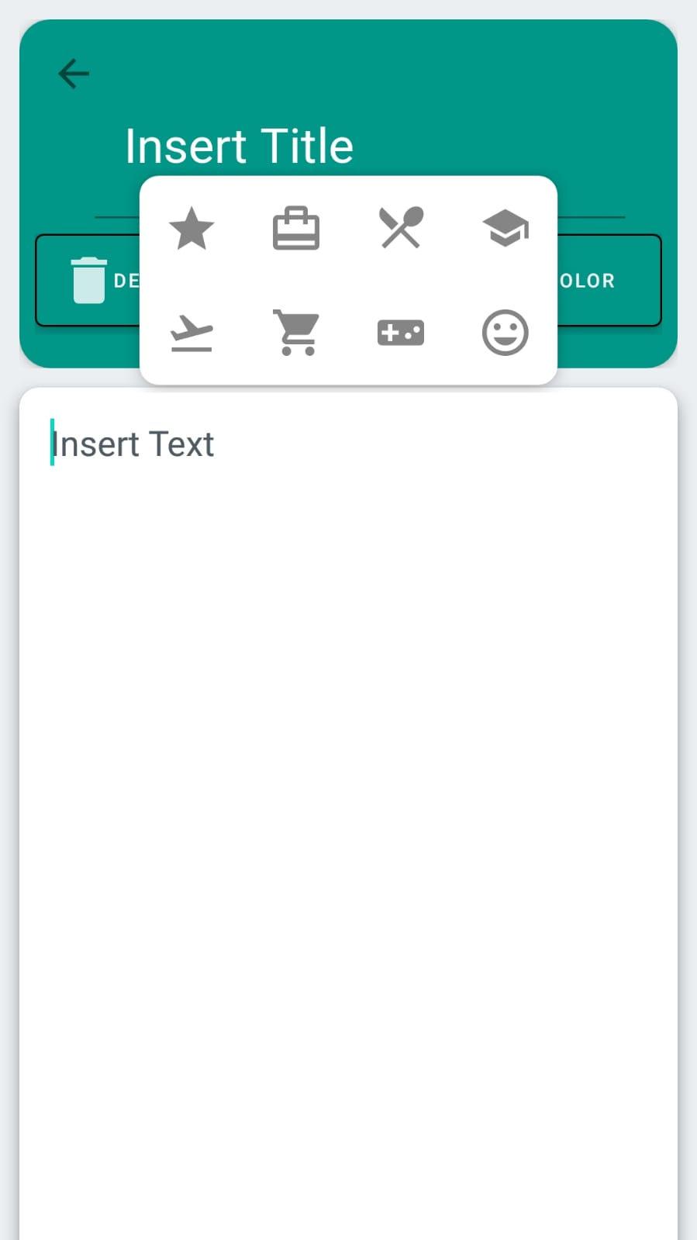
INSERIMENTO/CANCELLAZIONE NOTA
Credits
Titolo nota
Cancellazione nota
Scelta del colore dello sfondo della nota
Inserimento icona nota
Sfondo nota

Slide 4
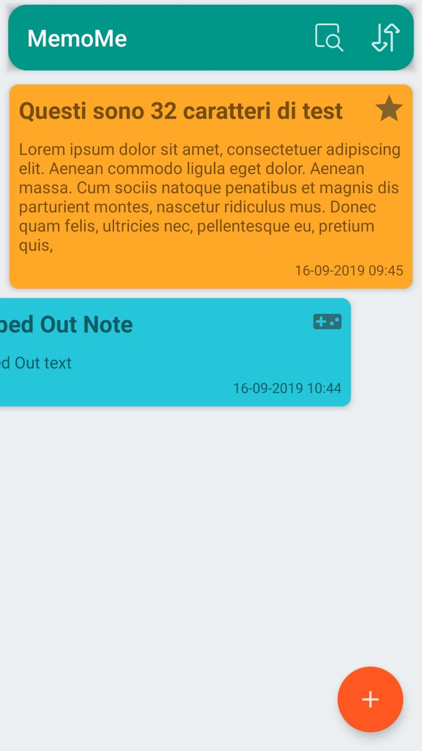
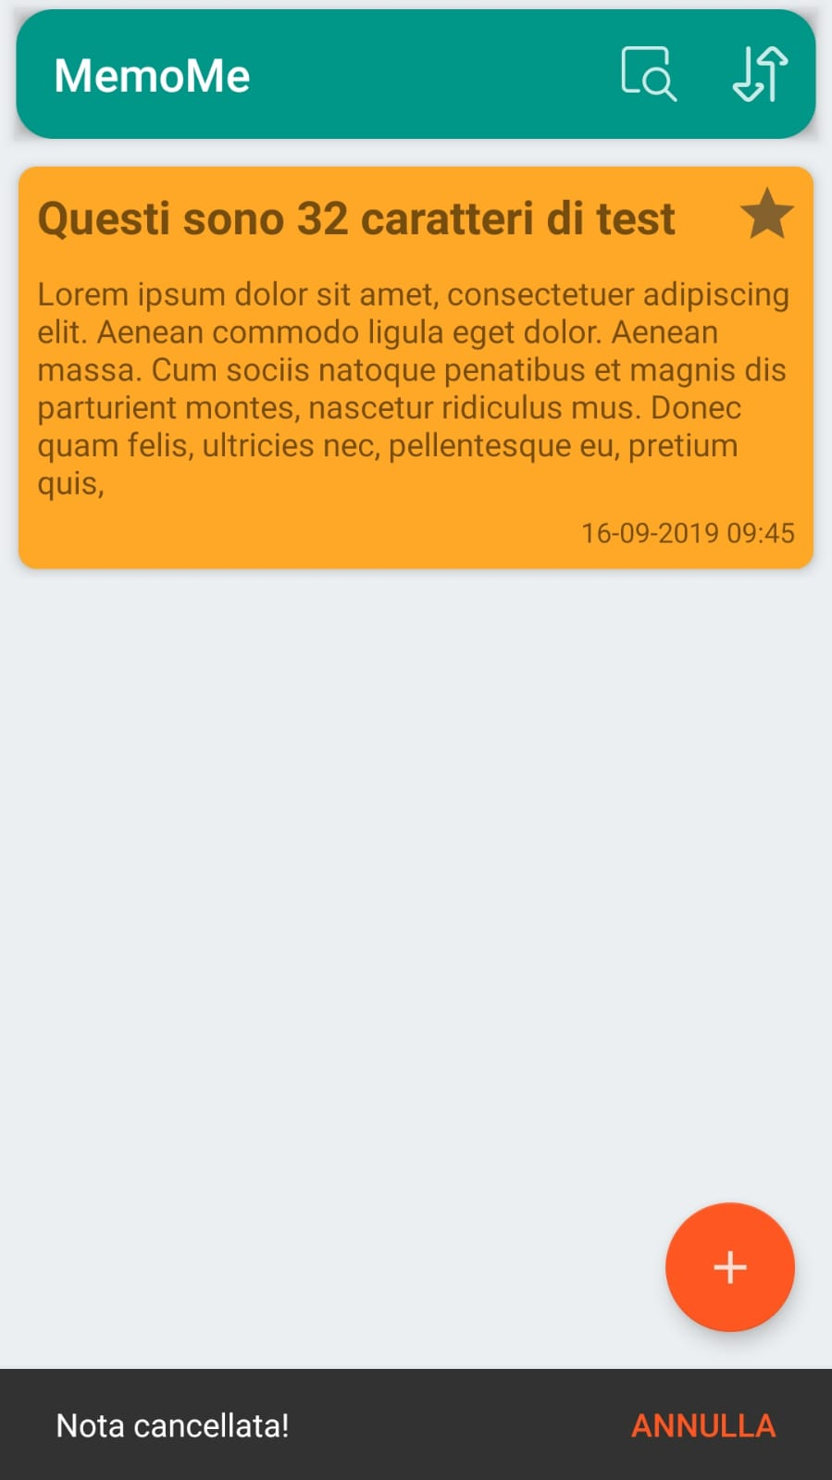
SWIPE TO DELETE / UNDO
Popup snackbar per annullare
Trascina verso sinistra
Realizzato da: Andrea Efficace -Ionut Marian Motoi -Lorenzo Rossi

